Slide 1

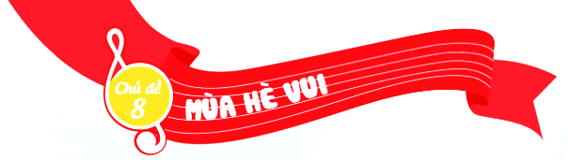

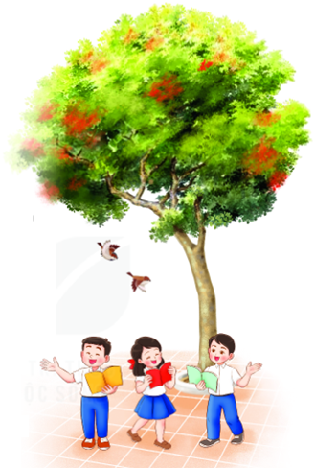
MÙA HÈ ƯỚC MONG
Nhạc và lời: Hoàng Lân

Slide 2
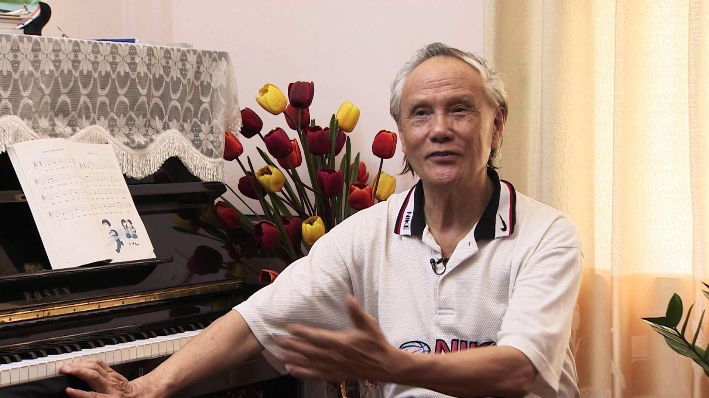
Hoàng Lân sinh 18/06/1942 tại Vĩnh Phúc.
Những ca khúc gắn liền với thiếu nhi: Đi học về; Em đi thăm miền Nam; Chúng em cần hoà bình; Mùa hè ước mong...,
Năm 2012 ông đã được tặng giải thưởng Nhà nước về Văn học nghệ thuật.
NHẠC SĨ HOÀNG LÂN

Slide 3
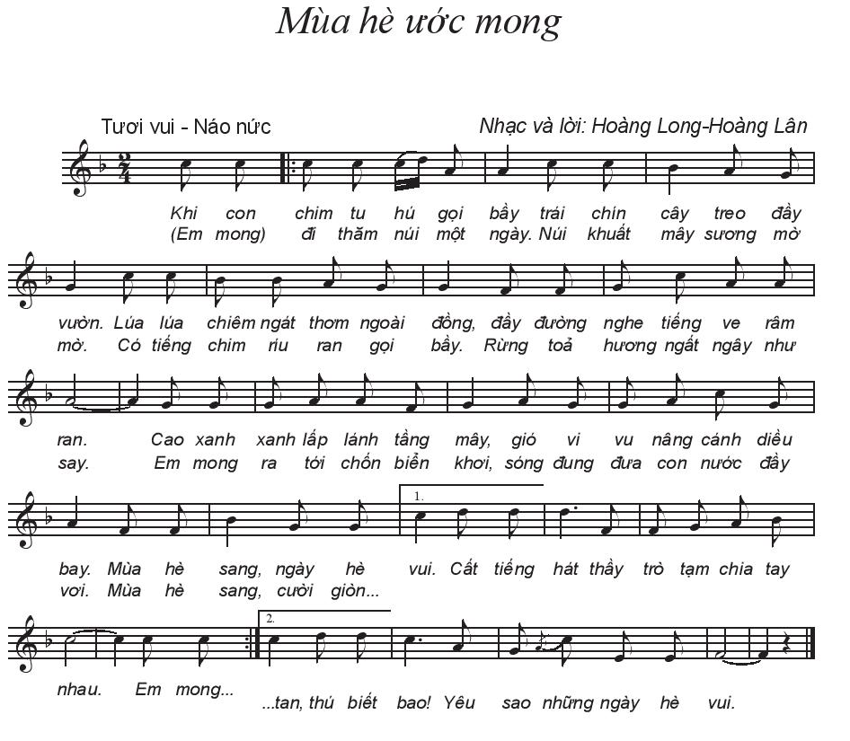

Slide 4

MÙA HÈ ƯỚC MONG
NGHE NHẠC KẾT HỢP
VẬN ĐỘNG CƠ THỂ

Slide 5
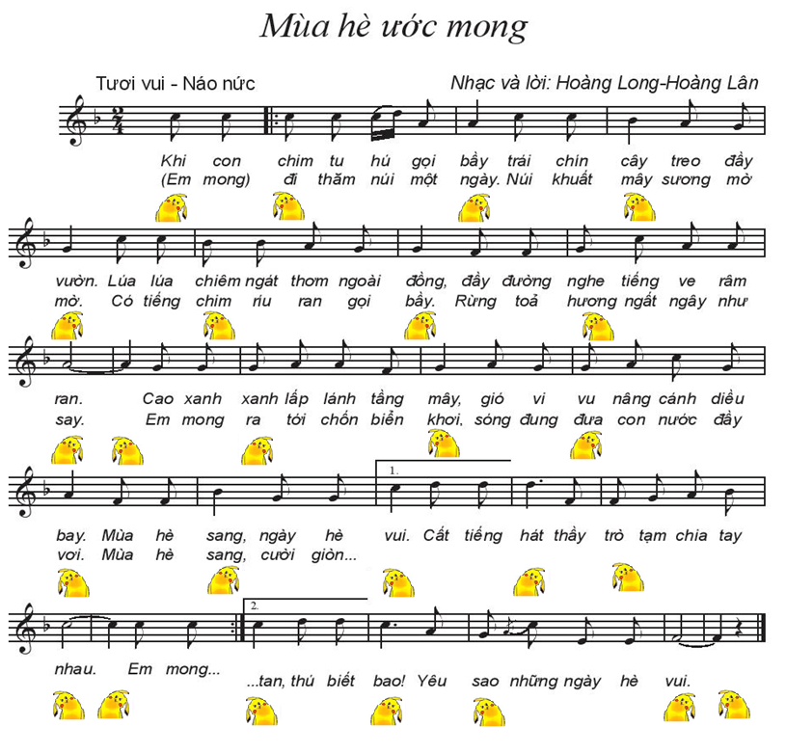

Slide 6
MÙA HÈ ƯỚC MONG
NGHE NHẠC KẾT HỢP
GÕ ĐỆM

Slide 7
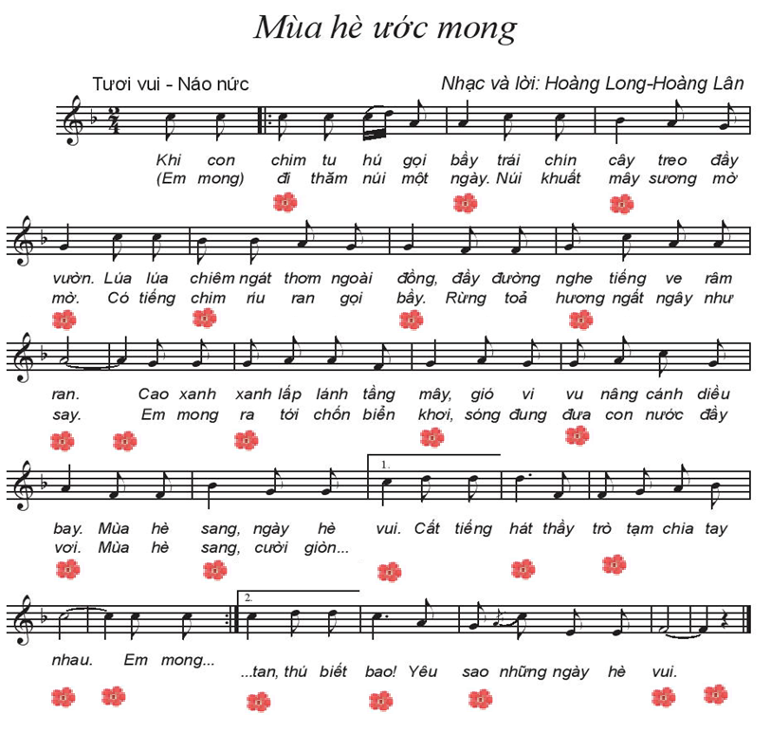

Slide 8
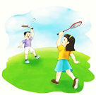
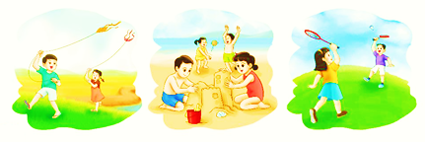
ÔN TẬP BÀI HÁT
NGÀY HÈ VUI
Lê Bùi

Slide 9
NGÀY HÈ VUI
HÁT THEO NHẠC ĐỆM

Slide 10
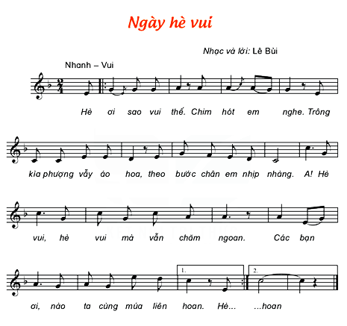

Slide 11
NGÀY HÈ VUI
HÁT KẾT HỢP
GÕ ĐỆM THEO TIẾT TẤU LỜI CA

Slide 12


